Slide 1
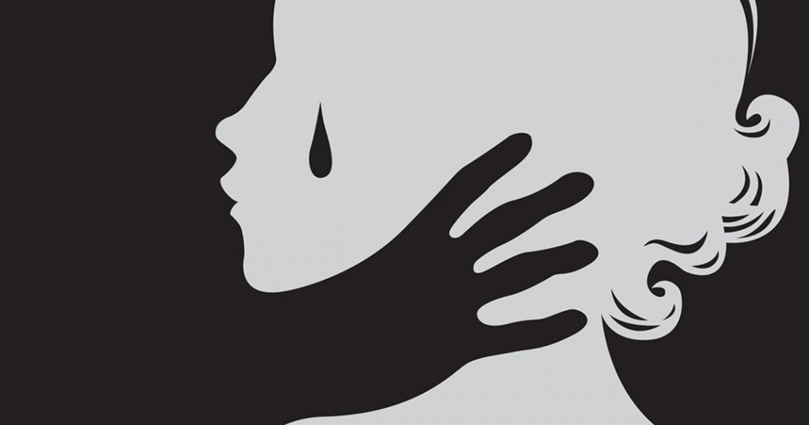
MAPIRANJE PORODIČNOG NASILJA NAD ŽENAMA
Emilija Janjić SO19/01

Slide 2
Cilj istraživanja
Istraživanje Marije Babović, Katarine Ginić i Olivere Vuković sprovedeno u Srbiji i objavljeno 2010. godine
Istraživanje treba da pruži odgovore na sledeća pitanja:
1. Kolika je aktuelna a kolika ukupna prevalencija porodičnog nasilja nad ženama?
2. U kojim oblicima se ovo nasilje ispoljava i kako izgledaju prevalencije različitih oblika nasilja?
3. Ko su žrtve a ko počinioci nasilja prema srodstvu i različitim karakteristikama?
4. Koje su značajne determinante nasilja, odnosno koji individualni i porodični faktoripovećavaju, a koji smanjuju verovatnoću od ispoljavanja nasilja nad ženama?

Slide 3
PREVALENCIJA PORODIČNOG NASILJA NAD ŽENAMA
Sigurna donja granica rasprostranjenosti nasilja
Jedan broj žena nikad ne prijavi nasilje
Kao žrtve porodičnog nasilja identifikovane su žene koje su doživele bar jedan oblik nasilja (ekonomsko, psihičko, fizičko ili seksualno)
Stopa aktuelne prevalencije, stopa ukupne prevalencije porodičnog nasilja i specifične stope prevalencije nasilja
37.5% žena bilo izloženo porodičnom nasilju, a da je 54.2% žena bilo izloženo nekom obliku nasilja tokom svog života
Psihičko nasilje je najrasprostranjenije, a najmanje je zastupljeno seksualno nasilje

Slide 4
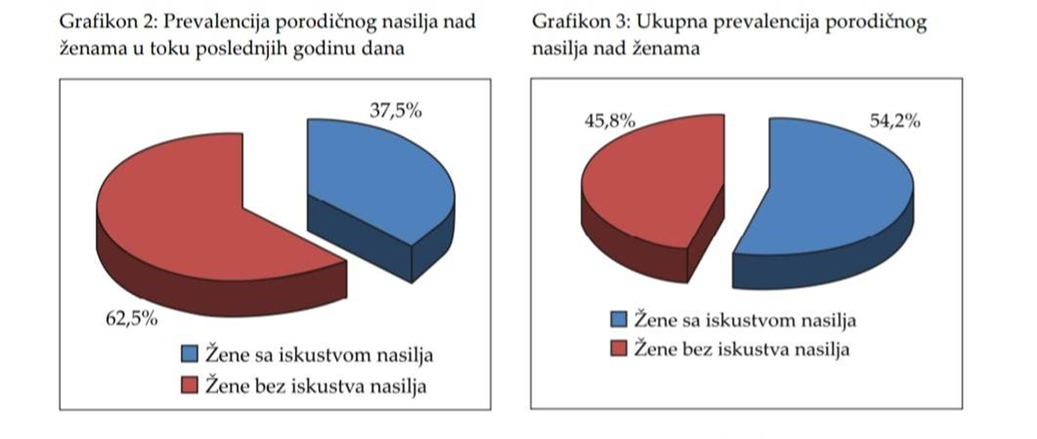
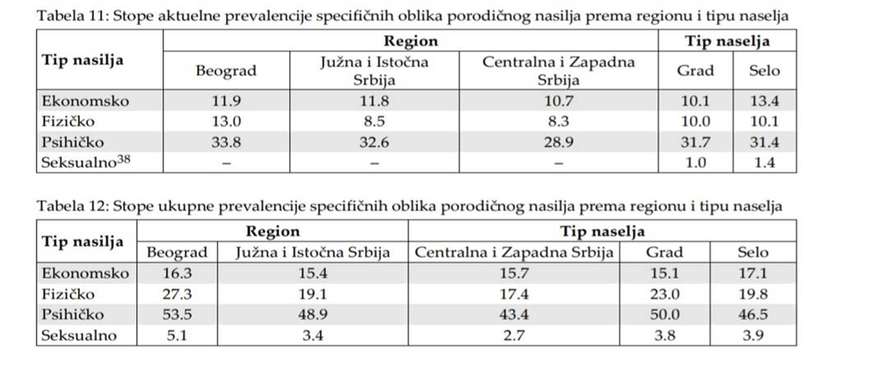
Rasprostranjenost opšteg porodičnog nasilja, kao i pojedinačnih formi porodičnog se razlikuje između regiona
Stope aktuelne i ukupne prevalencije porodičnog nasilja nad ženama najveće u Beogradu a najmanje u Centralnoj i Istočnoj Srbiji

Slide 5
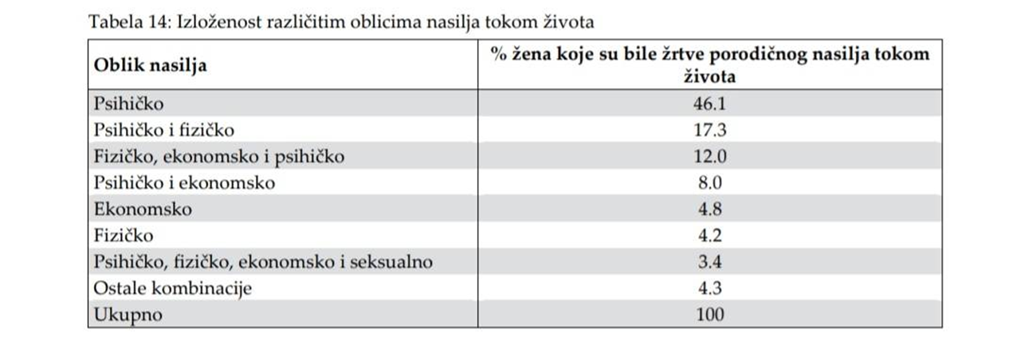
U poslednjih godinu dana trećina žena bila izložena višestrukim oblicima nasilja, a da je 45% žena tokom svog života iskusilo više formi nasilja.
više od polovine bilo izloženo isključivo psihičkom nasilju, ali da sledeći najrasprostranjeniji oblik nasilja predstavlja kombinaciju psihičkog i fizičkog nasilja, a potom psihičkog i ekonomskog nasilja
Nasilje se, dakle, najčešće javlja kao složeni sindromu kome se zapravo kombinuju različite metode zlostavljanja žena sa ciljem uspostavljanja ili održavanja nejednakih odnosa moći i kontrole

Slide 6
Ekonomsko nasilje
Treba praviti razliku između ekonomske zavisnosti i ekonomskog nasilja
Pod ekonomskim nasiljem podrazumeva se uskraćivanje ekonomskih resursa za zadovoljavanje potreba žena ili sprečavanje da se angažuju u ekonomskim aktivnostima koje su značajne za obezbeđenje egzistencije
U uzorku ima 11.4% žena koje su imale bar jedno od navedenih iskustava u toku prethodnih godinu dana, a 15.8% žena koje su se sa ovakvim iskustvom susrele tokom života
Žene izložene ekonomskom nasilju manje ekonomski nezavisne od žena koje se ne suočavaju sa ovakvim iskustvima
Ekonomsku nezavisnost treba posmatrati kao važan preduslov, ali ne i dovoljan uslov za odsustvo ekonomskog zlostavljanja
Ekonomsko nasilje nad ženama u 85% slučajeva vrše muški članovi domaćinstva, a u 15% ženski

Slide 7
PSIHIČKO NASILJE
Vrste/dimenzije psihičkog nasilja | Indikatori
Nanošenje štete samopercepciji, samopouzdanju, doživljaju ličnosti | Vikanje, psovanje, vređanje, omalovažavanje
Pasivna agresija – uskraćivanje emocija i brige | Ignorisanje, prekid komunkacije, odbijanje da se razgovara
Zastrašivanje: eksplicitno i implicitno | Pretnja nanošenja povrede ženi ili njoj bliskoj osobi, uništavanje ženinih stvari
Ograničavanje ličnog prostora i sloboda | Zabrana odlaska u posetu, izlaska
Podaci iz istraživanja pokazuju da je u toku 12 meseci koji su prethodili istraživanju psihičkom nasilju bilo izloženo 31.8% žena, a da ovakvu vrstu iskustva tokom života ima 48.7% žena.
U slučaju psihičkog nasilja galerija likova nasilnika predvođena je muževima i nevenčanim partnerima, sadašnjim i bivšim.
Kvalitativni zapisi iz istraživanja ukazuju da se kod nasilnika često može uočiti dvostruko ponašanje – prema osobama izvan porodice mogu negovati identitet ljubazne i prijatne osobe, dok prema članovima porodice ispoljavaju potpuno suprotno ponašanje.

Slide 8
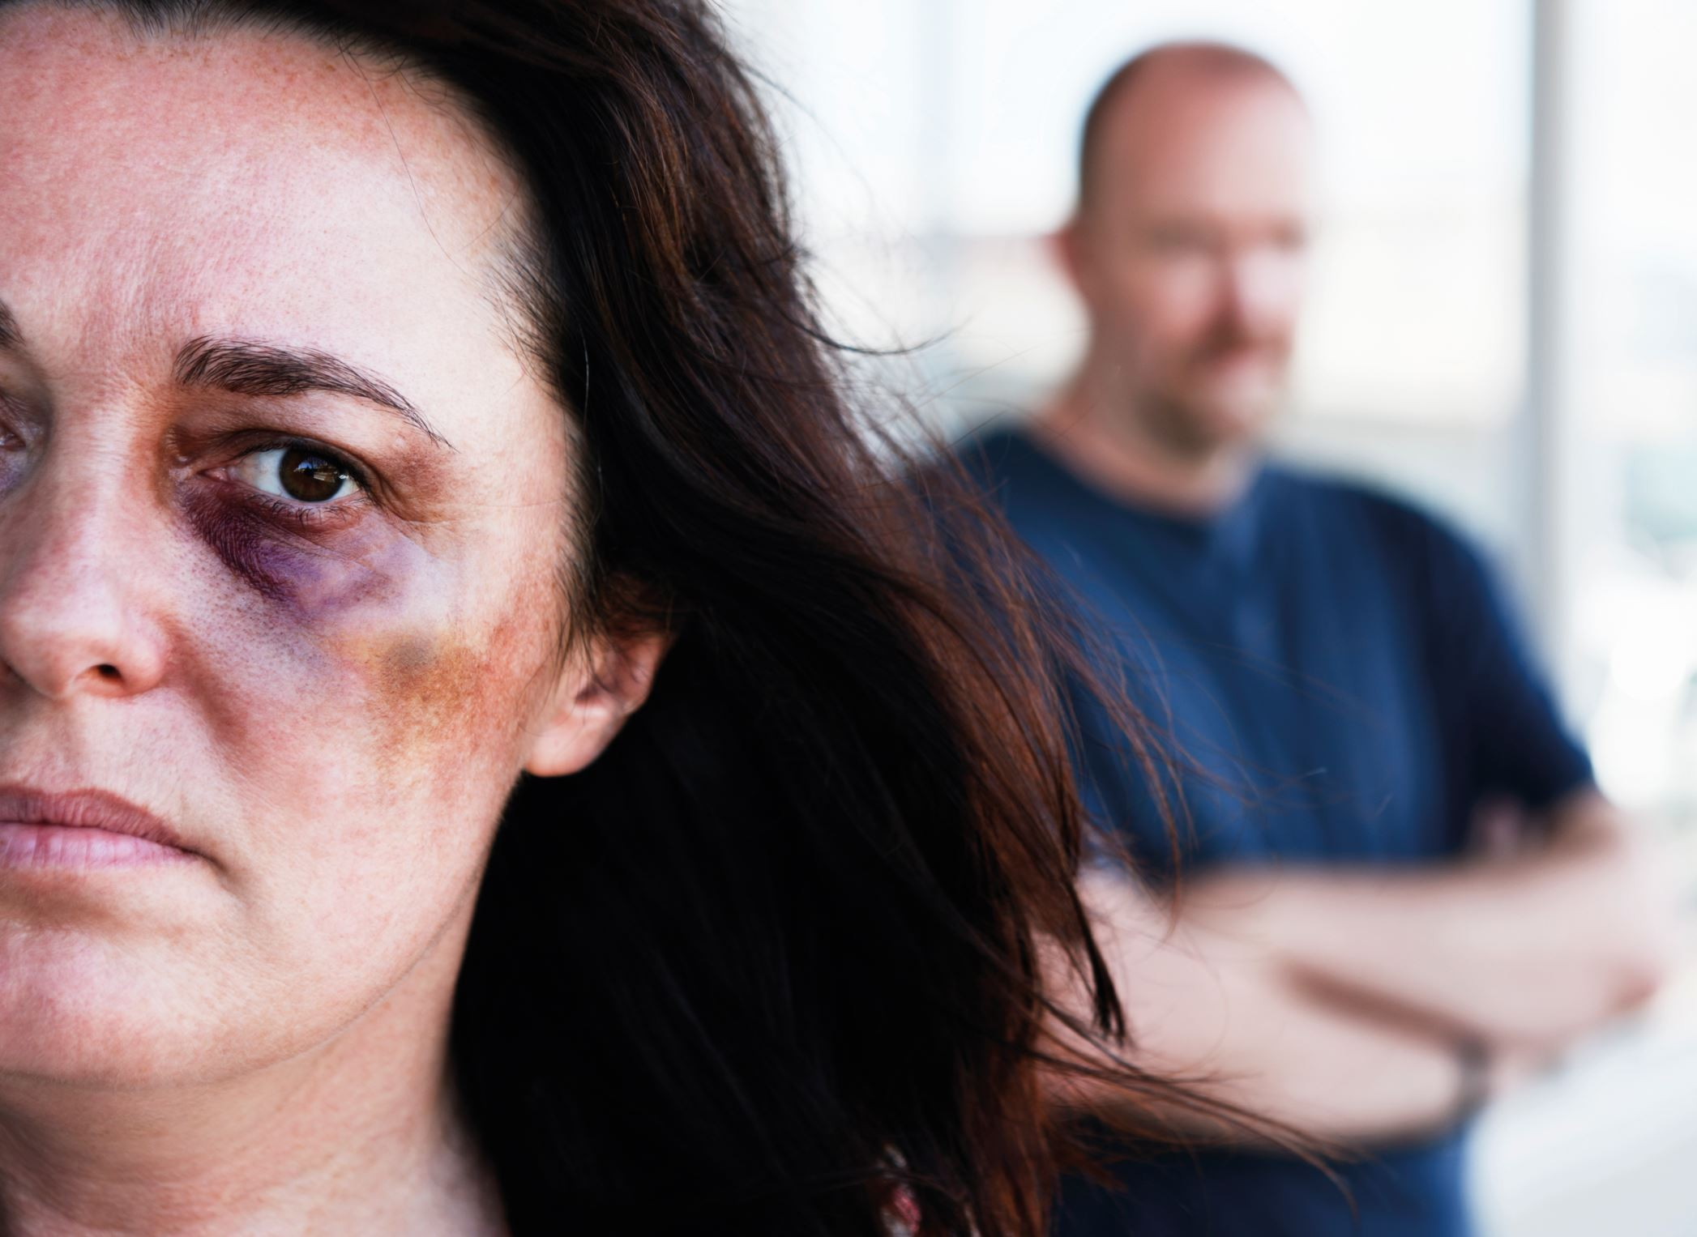
Fizičko nasilje
drmusanje, tresenje, čupanje za kosu, zavrtanje ruke, šamar, udarac pesnicom, gađanje ili udaranje predmetom, ugriz, stiskanje za vrat, davljenje, udaranje, pritiskanje o zid, namerno pečenje cigaretom, peglom, ringlom ili drugim predmetom, napad pištoljem, nožem, drugim oružjem ili oruđem
Stopa aktuelnog fizičkog nasilja najviša je među mladim ženama (18–24), dok su stope ukupnog fizičkog nasilja najviše kod najstarijih a potom najmlađih žena
Najčešći počinioci fizičkog nasilja nad ženama su sadašnji, a potom bivši muževi/partneri, iza kojih slede očevi.
Među ženama koje su bile izložene fizičkom nasilju tokom života, čak 30% je bilo izloženo teškim oblicima fizičkog nasilja kao što su davljenje, pečenje ili napad oružjem/oruđem, a 70% žena je imalo neku vrstu fizičke povrede.
Fizičko nasilje se najčešće javlja zajedno sa psihičkim zlostavljanjem

Slide 9
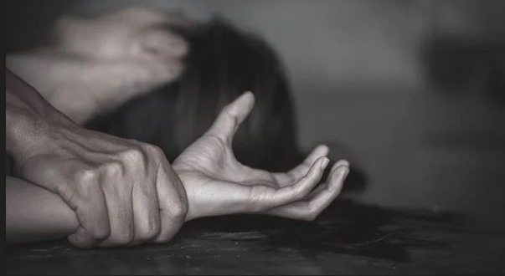
SEKSULANO NASILJE
U seksualno nasilje svrstani su slučajevi u kojima su žene prijavile prinudu na seksualni odnos ili neželjene radnje tokom seksualnog odnosa uz upotrebu fizičke sile ili pretnje fizičkom silom upućene ispitanici ili njoj bliskoj osobi, kao i slučajeve ovakvog nasilja koji su se odvijali bez fizičke sile, ali uz ucene, uvrede, optužbe i slično
Žene koje su imale jedno od navedenih iskustava tokom života čine 3.8% uzorka, dok žene koje su se suočile sa ovakvim nasiljem u toku prethodnih godinu dana čine 1.2% uzorka
Silovanje u porodici najčešće su počinili bivši supruzi/partneri (58% slučajeva), zatim sadašnji supruzi/partneri (u 31% slučajeva), a u preostalim slučajevima to su bili drugi muški srodnici

Slide 10
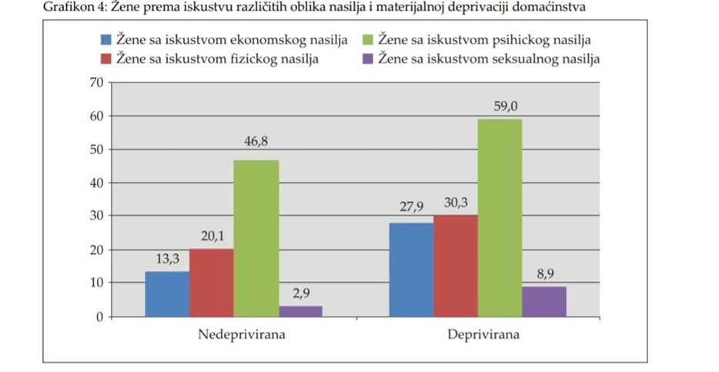
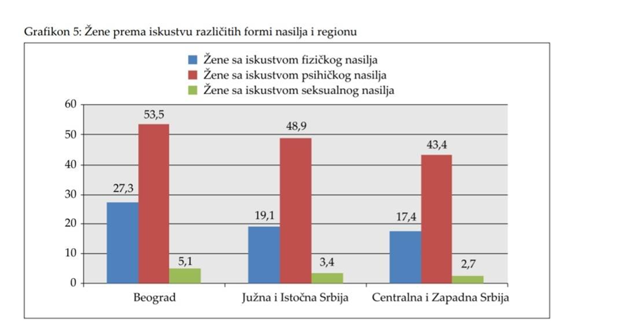
Strukturni faktori porodičnog nasilja nad ženama
Kao strukturni faktori izdvojeni su: region i tip naselja (grad ili selo), u kome se nalazi domaćinstvo žene, ekonomski položaj, koji je ispitivan preko ekonomske aktivnosti domaćinstva i materijalne depriviranosti, dok je kao poseban pokazatelj strukturnog položaja domaćinstva uzeta pripadnost društvenom sloju
Značajna statistička korelacija – region i materijalna deprivacija
Najjači strukturni faktor predstavlja materijalna deprivacija koja povećava rizike od svih oblika porodičnog nasilja nad ženama

Slide 11
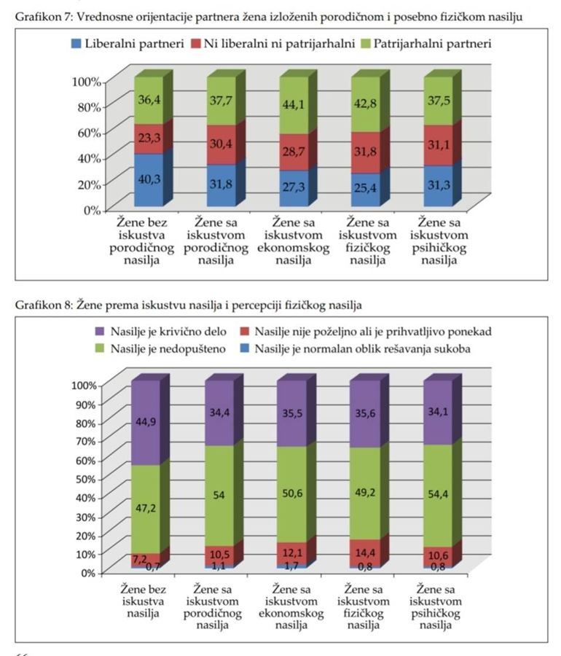
Kulturni faktori porodičnog nasilja nad ženama
Ispitivanje kulturnih faktora sprovodi se preko ispitivanja stavova koji iskazuju vrednosne orijentacije i mišljenja o pojavama od interesa
Ispitanice su pitane kako o shvataju fizički napad jedne osobe na drugu tokom porodične rasprave. Iz podataka se vidi da 10% žena nema svest o tome da fizički napad tokom rasprave zapravo predstavlja nasilje, dok 60% žena nije svesno da je ovakav čin zapravo krivično delo
Podaci iz istraživanja ukazuju da su ispitanice generalno liberalnije u vrednosnim orijentacijama nego njihovi partneri
Kao značajni prediktori nasilja nad ženama pokazale su se, međutim, vrednosne orijentacije njihovih partnera, kao i shvatanja žena u vezi sa fizičkim napadom tokom porodične rasprave
žene sa partnerima koje odlikuje nekonzistentna vrednosna orijentacija (niti liberalna niti patrijarhalna) imaju gotovo dva puta veće šanse da budu izložene nasilju, dok žene čiji partneri pokazuju „čistu“ patrijarhalnu orijentaciju imaju 1.7 puta veće šanse da budu izložene nekom od oblika porodičnog nasilja u odnosu na žene sa liberalnim partnerima

Slide 12
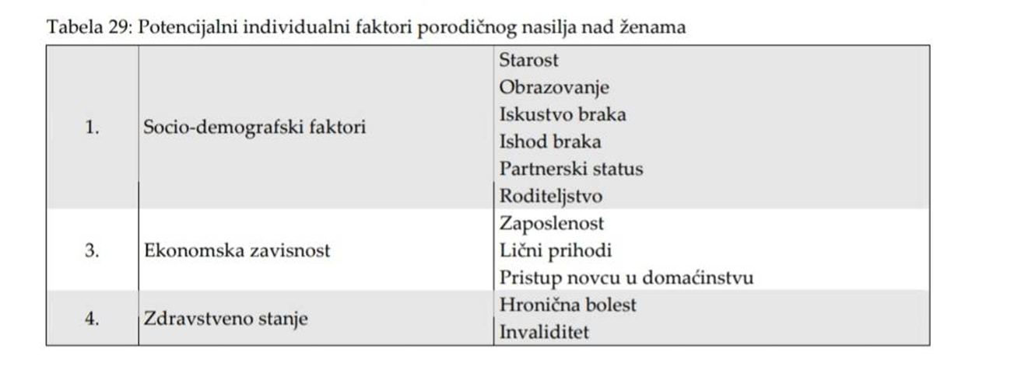
Individualni faktori porodičnog nasilja nad ženama
Starost se ispoljava kao značajan prediktor fizičkog nasilja
Obrazovanje i roditeljstvo se nisu pokazali kao značajni prediktori nijednog oblika nasilja, dok je iskustvo braka značajni prediktor ekonomskog, fizičkog i seksualnog nasilja
Nijedna od socio-demografskih varijabli nije pokazala statistički značajan uticaj na psihičko nasilje

Slide 13
Uloga porodičnih faktora u nasilju nad ženama
Veličina domaćinstva pokazala se kao značajna determinanta za tipove nasilja definisane prema počiniocima. Žene koje žive u srednjim i velikim domaćinstvima izložene su i većim rizicima od združenog nasilja partnera i njegove porodice, kao i višestrukog nasilja od strane članova iz svoje porodice porekla, partnera i njegove porodice pa i sopstvene dece
Značajnu povezanost sa oblicima nasilja definisanim preko tipova počinilaca pokazuje i patrilokalnost domaćinstva. Žene koje žive u patrilokalnim domaćinstvima su češće zlostavljane
Ko upravlja novcem i kakva je podela budžeta?
Prevalencija nasilja najmanja je među ženama koje zajednički odlučuju o budžetu sa partnerom ili drugim članovima domaćinstva, veća je među ženama kojima je odlučivanje o novcu u potpunosti prepušteno, a najveća među ženama koje su isključene iz odlučivanja o novcu

Slide 14
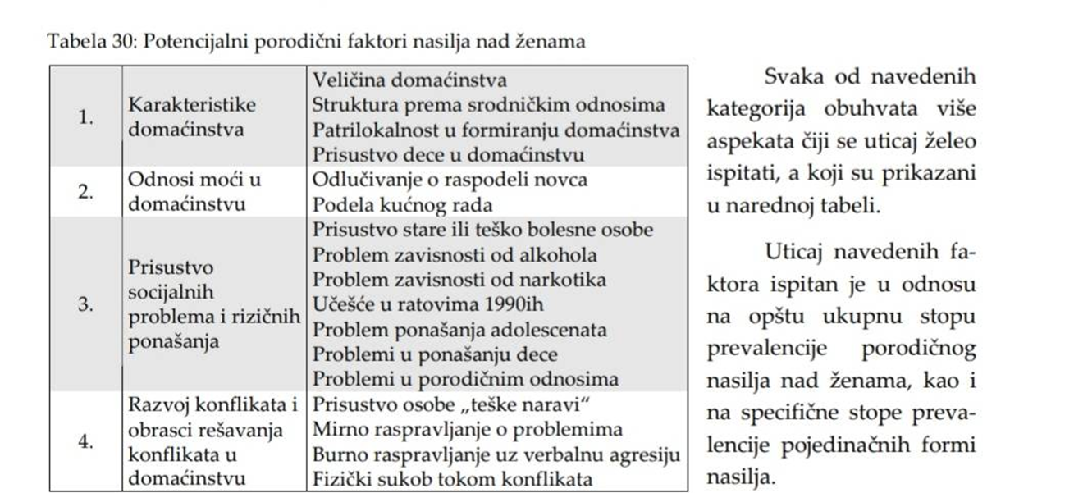

Slide 15
Porodični problemi i rizična ponašanja
Prisustvo osobe koja je učestvovala u ratovima tokom 1990ih godina se među navedenim determinantama nasilja pokazuje kao najslabija, jer povećava rizike od nasilja samo 1.2 puta. Preostale tri determinante predstavljaju snažne faktore nasilja: problem alkoholizma u porodici povećava rizike od nasilja nad ženama 7 puta, problemi u porodičnim odnosima povećavaju ove rizike gotovo 8 puta, a problem zavisnosti od narkotika čak 12 puta

Slide 16
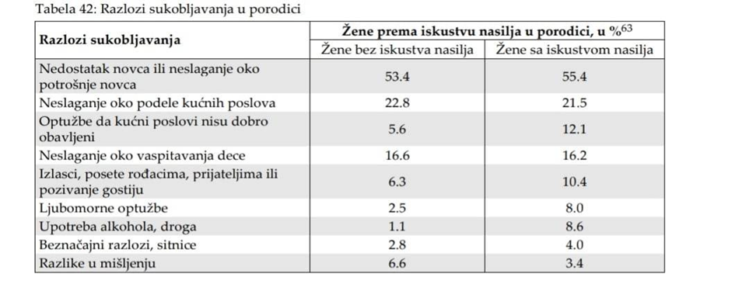
Obrasci rešavanja sukoba u domaćinstvu
U ovoj grupi potencijalnih determinanti porodičnog nasilja nad ženama ispitani su: prisustvo osobe u domaćinstvu koja ima „tešku narav“, odnosno osobe sklone izazivanju konflikata, burnom reagovanju i vikanju na druge članove domaćinstva; sklonost ka mirnom rešavanju nesuglasica razgovorom; sklonost ka burnom ispoljavanju sukoba uz verbalnu agresiju (vikanje, vređanje, psovanje); kao i sklonost ka fizičkom obračunavanju tokom porodičnih sukoba
Ovi pokazatelji zapravo ukazuju na osobenu kulturu opštenja u domaćinstvu koja upravlja ponašanjima članova domaćinstva u situacijama postojanja problema, neslaganja i slično
Svi navedeni pokazatelji pokazali su se statistički značajnim za ispoljavanje porodičnog nasilja nad ženama
U domaćinstvima u kojima jedan od članova ima tešku narav i često izaziva sukobe, rizici od ispoljavanja nasilja nad ženama su 3 puta veći
U domaćinstvima u kojima često ili redovno dolazi do burnih rasprava uz verbalnu agresiju rizici od nasilja nad ženama su tri i po puta veći

Slide 17
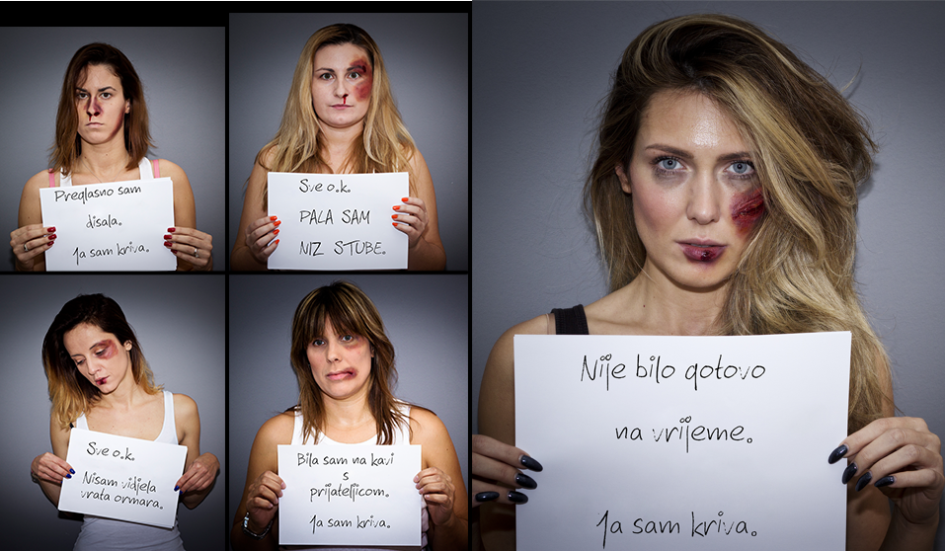
zaključak
Ispitivanje različitih vrsta faktora porodičnog nasilja nad ženama nedvosmisleno ukazuje da su individualni, strukturni i kulturni faktori snažno posredovani porodičnim faktorima, koji imaju najsnažniji uticaj na ispoljavanje nasilja u porodici. Porodični problemi i rizična ponašanja više nego bilo koje druge determinante povećavaju rizike od nasilja, a obrasci rešavanja konflikata u domaćinstvu oblikuju značajno okvir unutar koga se porodični problemi rešavaju, stvarajući tako povoljne uslove za razvoj nasilja prema ženama

